Slide 1
PAKKET FB & INSTAGRAM BOOSTS
en/of
GOOGLE SEARCH BOOSTS
Geef je moeilijk in te vullen vacatures een duwtje in de rug
via een social boost

Slide 2
Boostpakketten: Tarieven
Pakket 5 boosts (credits) € 250 (€ 50.00/boost)
Pakket 11 boosts (credits) € 500 (€ 45.45/boost)
Pakket 23 boosts (credits) € 1000 (€ 43.47/boost)
VDAB is vrij van BTW
Interesse?
Goedele Sohl
Accountmanager Digitale Dienstverlening
goedele.sohl@vdab.be
0473/778421

Slide 3
Geef je vacature(s) een duwtje in de rug via social boosts
Als meest bezochte job site van Vlaanderen bereiken we op vdab.be makkelijk relevante kandidaten.
Maar voor bepaalde knelpuntvacatures ligt het potentiële bereik vaak een stuk lager.
Een job boost via Facebook en/of Google Search kan in deze gevallen helpen om je vacature(s)
extra in de kijker te zetten op een maximaal relevante manier.

Slide 4
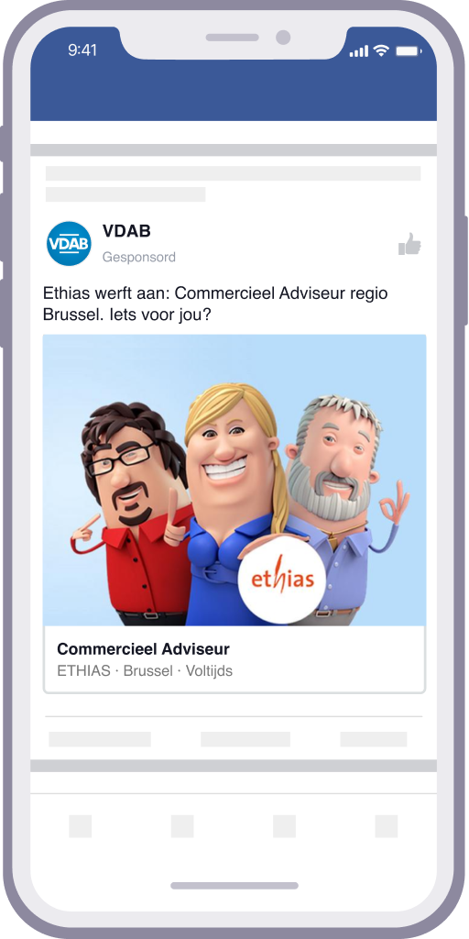
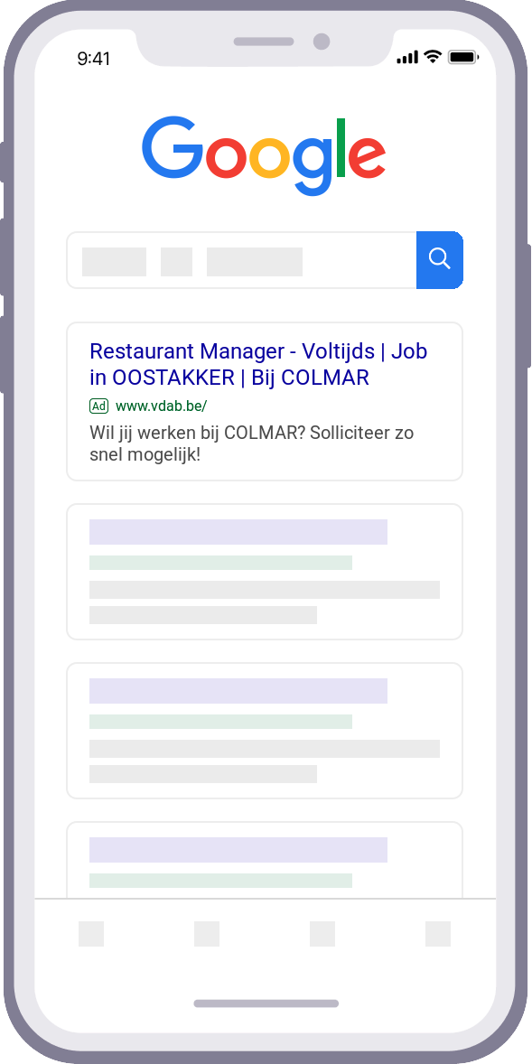
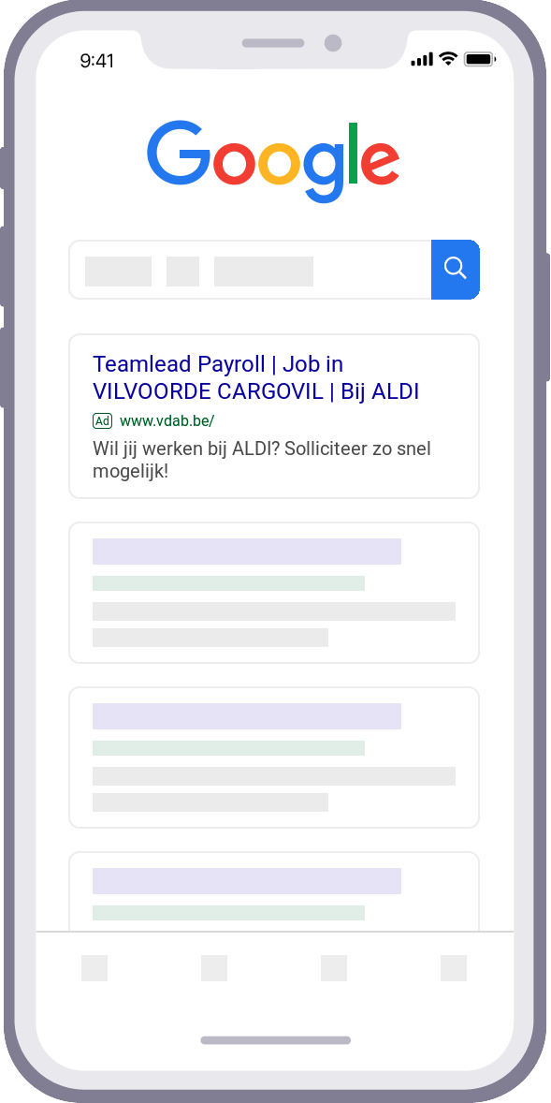
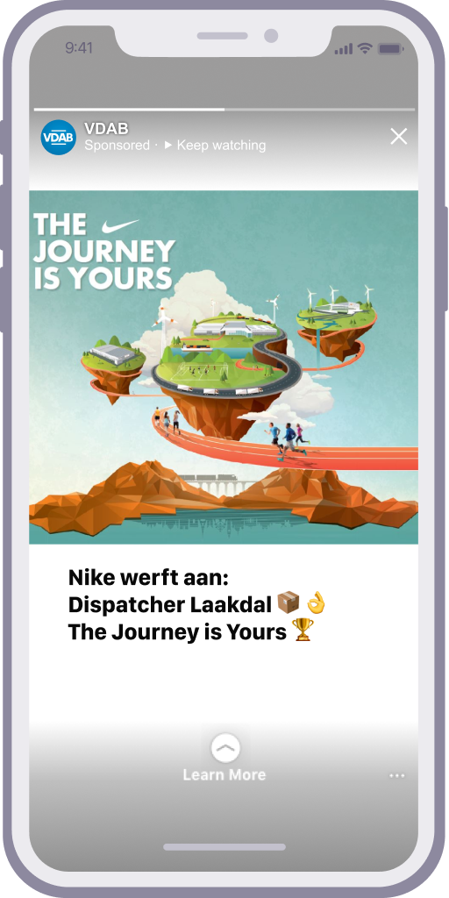
Jobboost via Facebook en Instagram: Wat?
Je vacature verschijnt op de tijdlijn én in de verhalen (of stories) van relevante Facebook- en Instagram gebruikers
Jouw voorbereiding stap voor stap
Kies de juiste social media visual + advertentietekst. Je kunt deze downloaden op de promotie-toolkit van familiehulp.
Bepaal zelf wanneer de boost gelanceerd wordt en/of tot wanneer deze maximaal mag lopen
Een boost zonder specifieke start- en stopdatum duurt gemiddeld 5 dagen

Slide 5
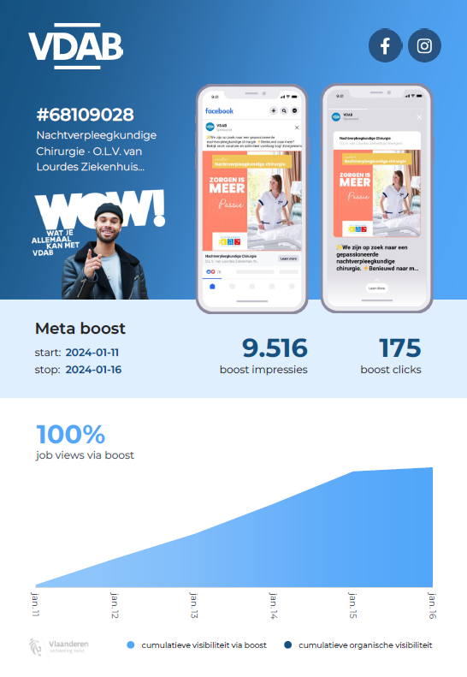
Jobboost via Facebook en Instagram: Wat en hoe?
De doelgroepbepaling gebeurt aan de hand van datagedreven en zelflerende algoritmes die voortdurend geoptimaliseerd worden op basis van het algemeen gebruikersgedrag op VDAB
De kliks linken rechtstreeks naar jouw vacature op VDAB van waaruit er in slechts met één klik kan genavigeerd worden naar de eigen Employer Branding bedrijfspagina met alle vacatures en bedrijfsinformatie
Na afloop van elke boost ontvang je een duidelijk rapport met relevante statistieken en visuals; impressies, clicks én het percentage extra visibiliteit dankzij de boost

Slide 6
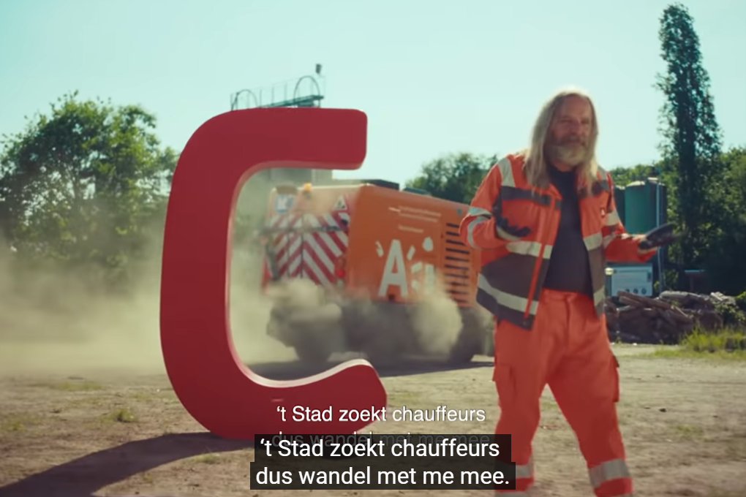
Nieuw! Videoboost
Nog meer aandacht trekken? Kies dan voor een videoboost.
Een kort filmpje (mp4 bestand) van max. 45 seconden.
Leuke voorbeelden
Stad Antwerpen
Familiehulp

Slide 7
Jobboost via Google Search: Wat?
Gebooste vacatures verschijnen bovenaan in de zoekresultaten van gebruikers die actief op zoek zijn naar gelijkaardige vacatures (op basis van de zoektermen)
Kies zelf wanneer de boost gelanceerd wordt en/of tot wanneer deze maximaal mag lopen
Een boost zonder specifieke start- en stopdatum duurt gemiddeld 5 dagen
Eén klik leidt direct naar jouw vacature op de VDAB-website.

Slide 8
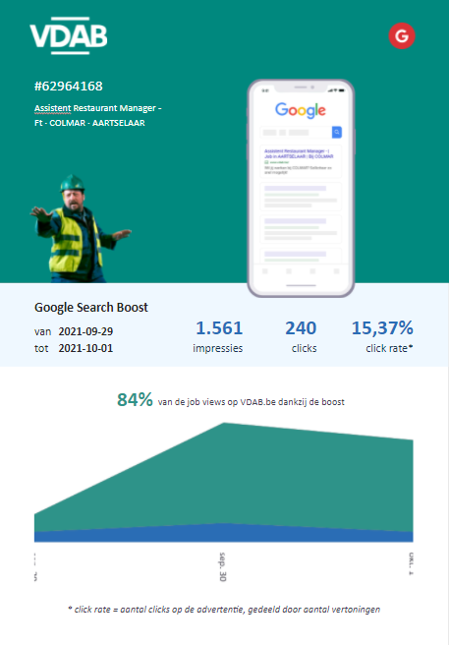
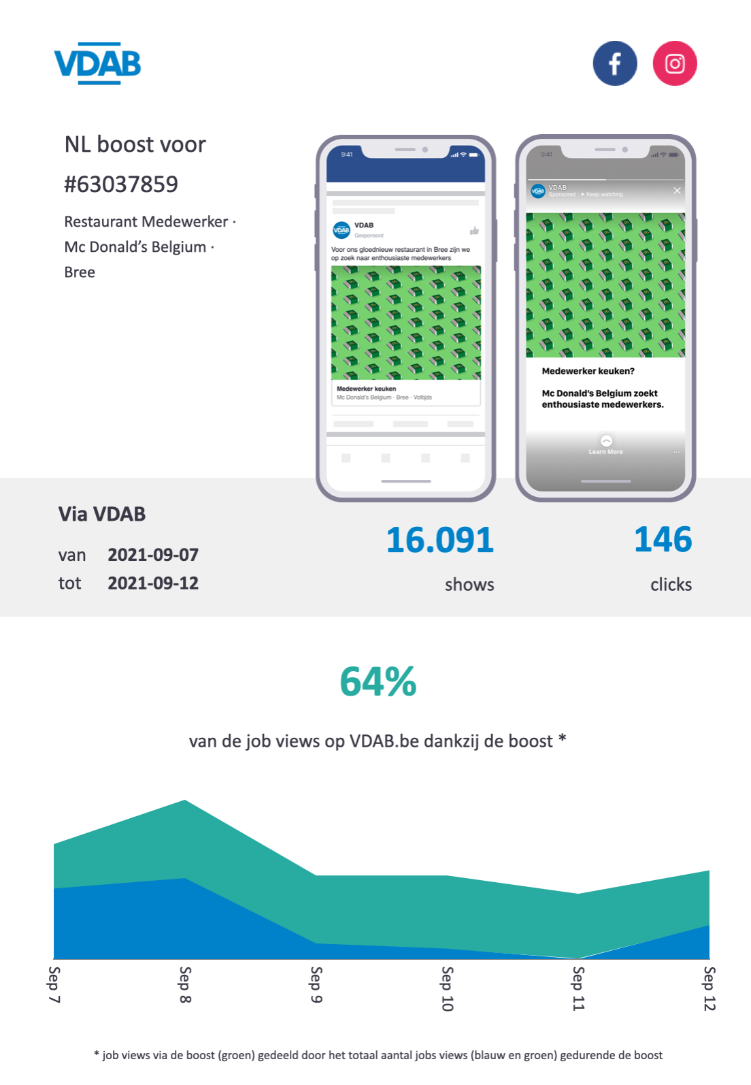
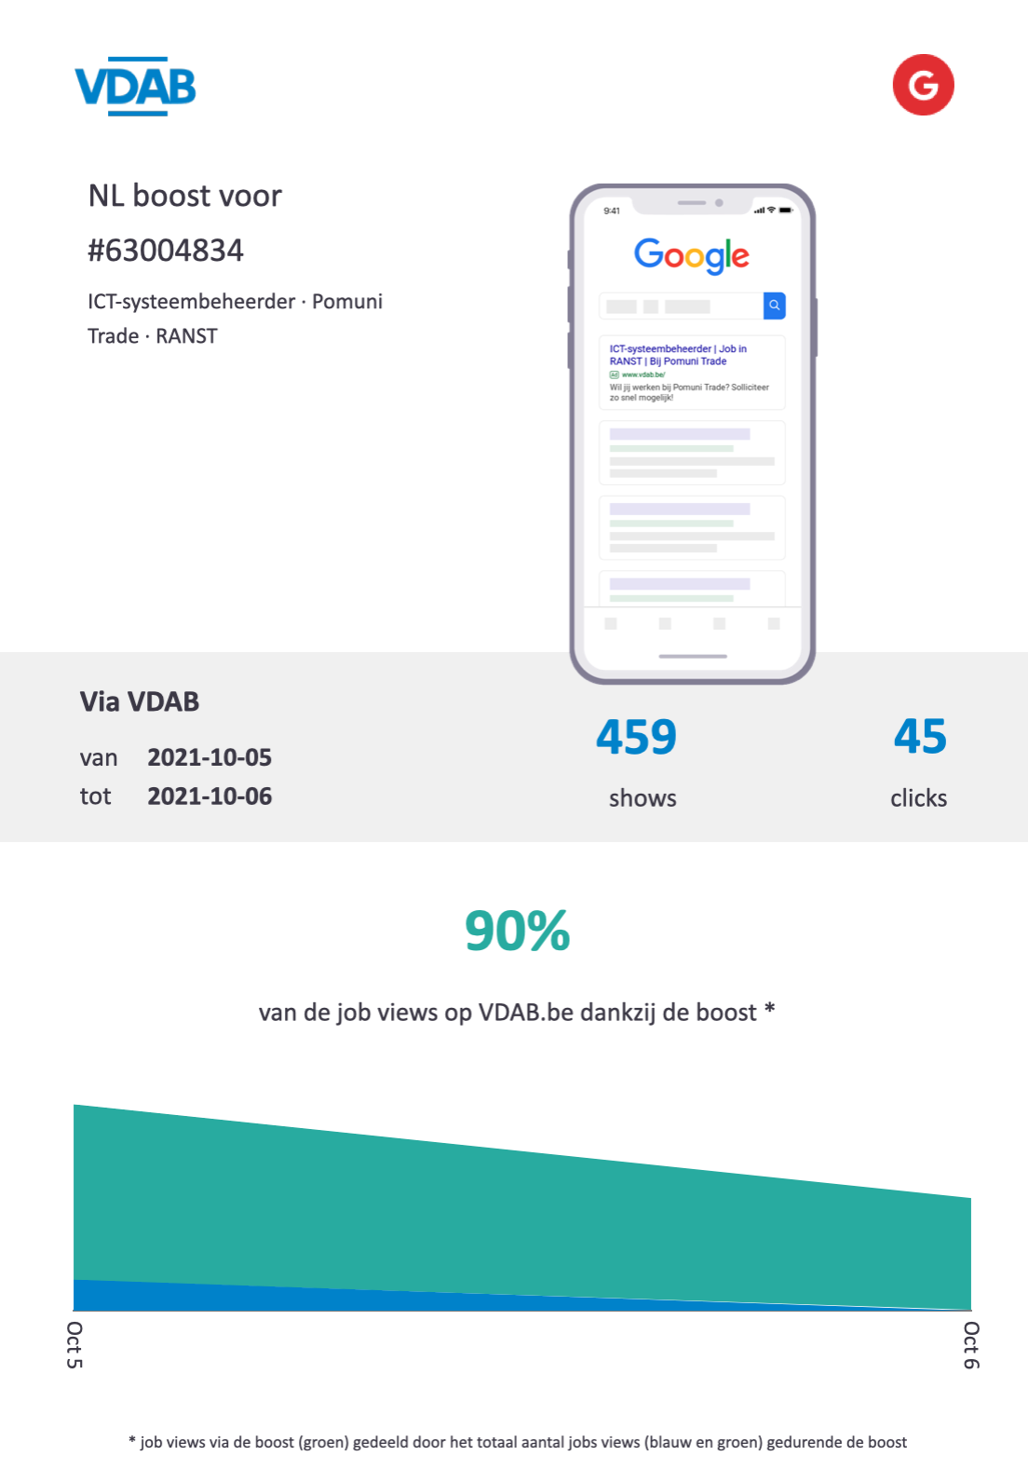
Job boost via Google Search: Wat en Hoe?
Ook hier worden datagedreven algoritmes ingezet om de in te zetten keywords te bepalen en te optimaliseren
Hierbij worden ook slimme links gelegd tussen gelijkaardige vacatures onderling, om zo out of the box keywords te kunnen gebruiken indien nuttig - telkens op basis van gebruikersgedrag op VDAB (Welke jobs worden door dezelfde gebruikers bekeken en in welke mate zijn deze gelijkaardig?)
Na afloop van de boost ontvang je een duidelijk rapport met relevante statistieken en visuals; impressies, clicks én het percentage extra visibiliteit dankzij de boost

Slide 9
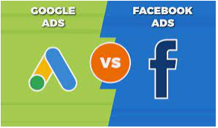
Jobboost via Facebook vs Google Search
Facebook en Instagram
Maximale visibiliteit voor je vacature (tijdlijn gebruikers)
Je vacature kan organisch gedeeld worden
Je bereikt zowel actieve als latente zoekers
Meer tractie voor de job in het algemeen
Typisch hoger aantal clicks (= job views)
Google Search
Iets minder visibiliteit
Je bereikt uitsluitend actieve zoekers
Je bereikt typisch de meest relevante profielen
Typisch lager aantal clicks (= job views)

Slide 10
Hoe een boost aanvragen?
Geef het VDAB-vacaturenummer (staat onderaan in de VDAB-vacature)
Keuze: Facebook Boost en/of Google Search Boost
Advertentietekst (max 250 karakters) —> Te vinden op de promotie-toolkit pagina van Familiehulp
Afbeelding (Branded visual enkel voor FB-boost) → Te vinden op de promotie-toolkit pagina van Familiehulp
ratio 1:1 (vierkant)
JPG of PNG bestand
resolutie: minstens 600 x 600 px
maximale bestandsgrootte: 30 MB
minimale tekst op de visual
Videoboost
bestandstype: mp4, mov of gif (gewoon een youtube links volstaat niet)
ratio: idealiter 1:1 (vierkant) of 4:5 (rechthoekig) maar alternatieve ratio's zijn ook inzetbaar
resolutie: minstens 1080 x 1080 pixels
idealiter met geluid
Planning: dadelijk lanceren of datum
MAIL naar sales@vdab.be en goedele.sohl@vdab.be

Slide 11
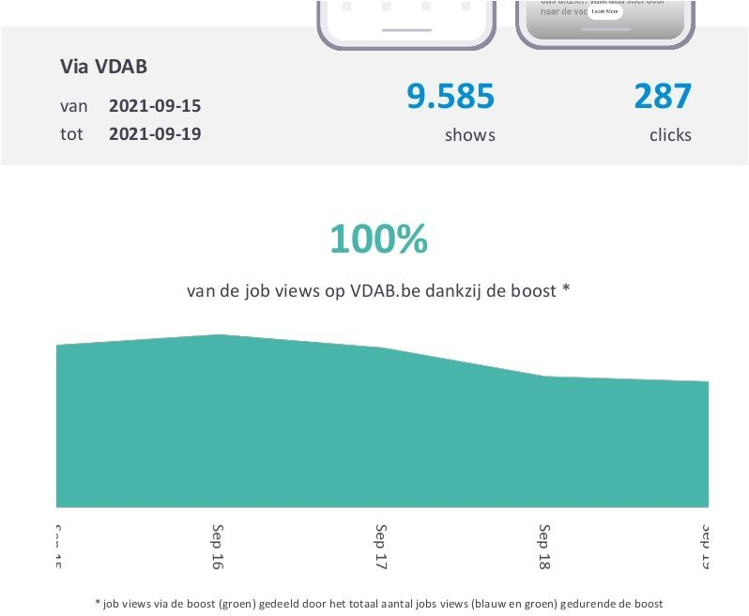
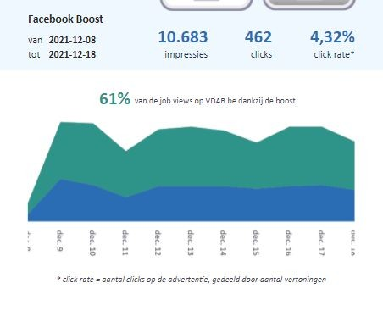
Hoe je resultaat nadien evalueren?
Na afloop van de boost ontvang je een duidelijk rapport met relevante statistieken en visuals; impressies, clicks én het percentage extra visibiliteit dankzij de boost
Impressies
Deze geven aan hoeveel keer je advertentie is
getoond.
Clicks
Geven aan hoeveel mensen op de advertentie geklikt hebben.
Clickrate (belangrijkste)
Vergelijk jouw resultaat met de benchmark.
Voor google search ads – gemiddelde benchmark voor jobs 2.42%
Voor facebook ads – gemiddelde benchmark voor jobs is 0,47%

